Slide 1
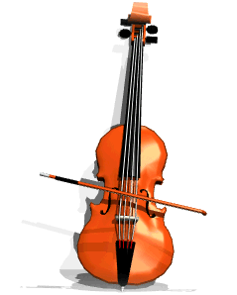


PHÒNG GIÁO DỤC VÀ ĐÀO TẠO QUẬN LONG BIÊN
ÂM NHẠC LỚP 3
TIẾT 19
HỌC HÁT BÀI: EM YÊU TRƯỜNG EM
Hoàng Vân

Slide 2
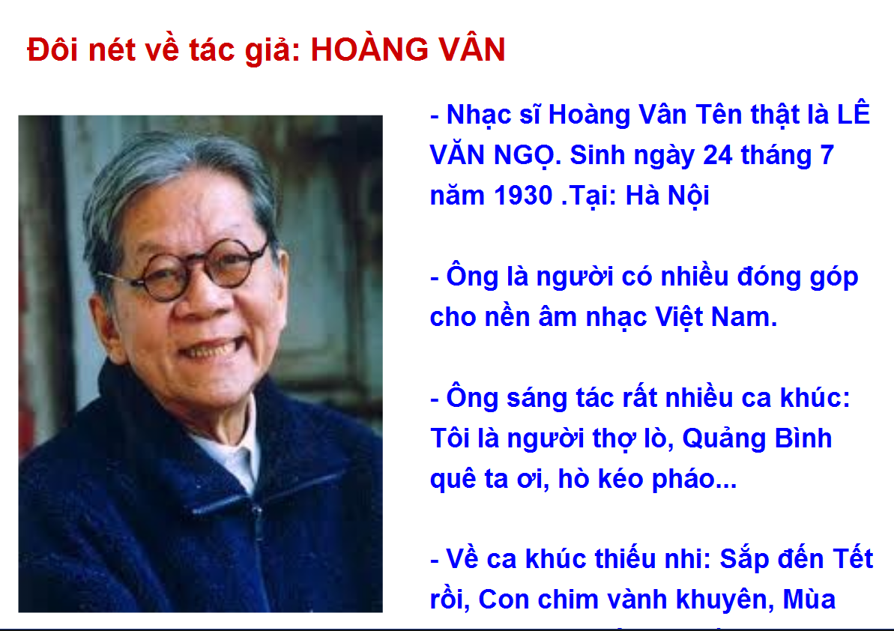

Slide 3
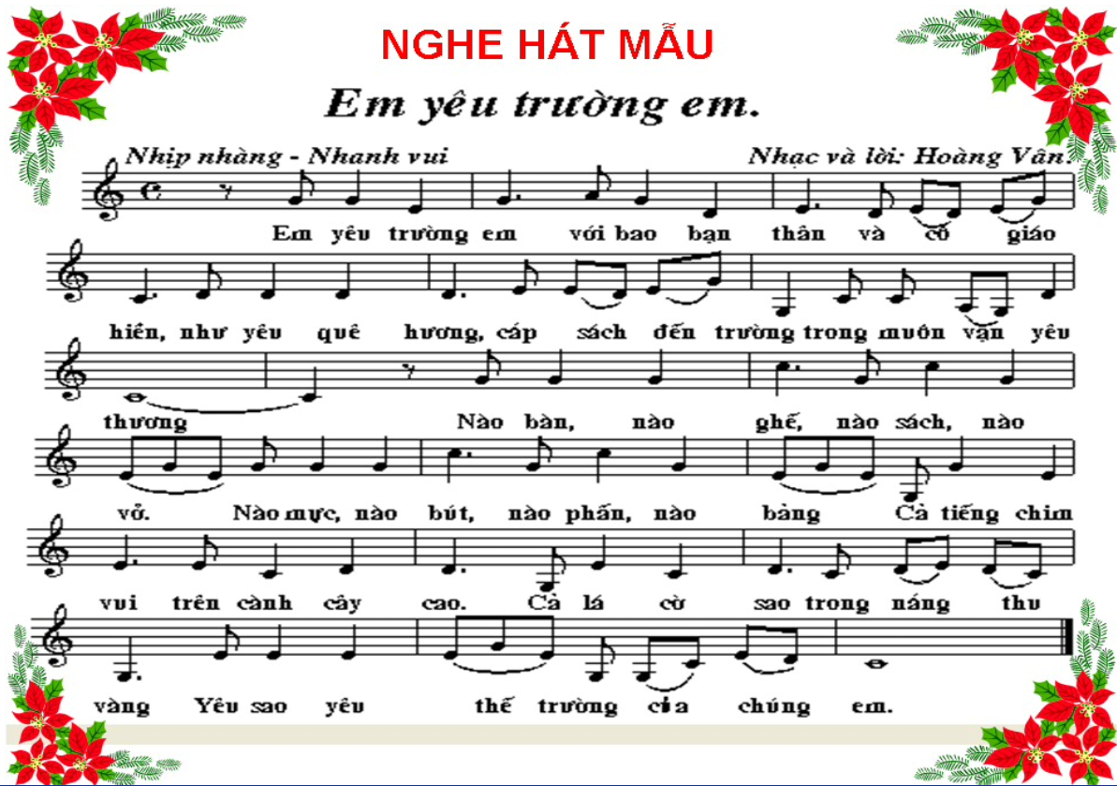

Slide 4
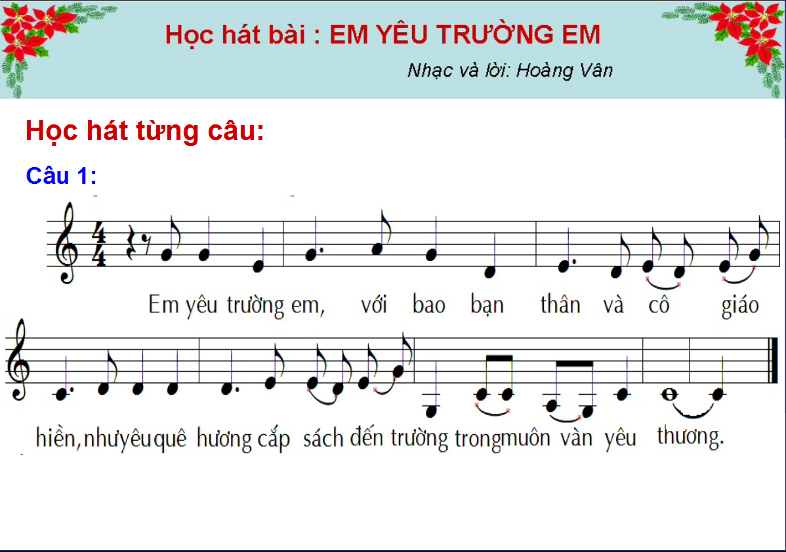

Slide 5
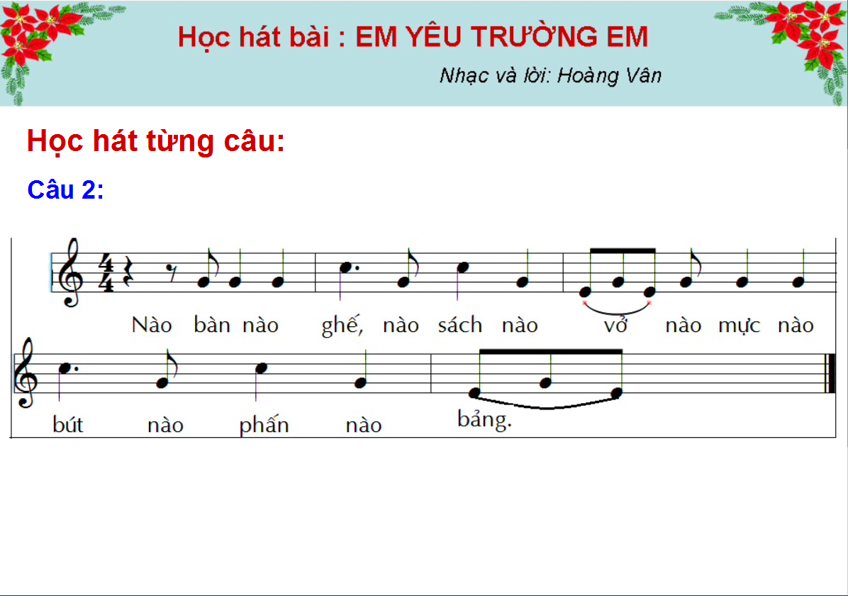

Slide 6
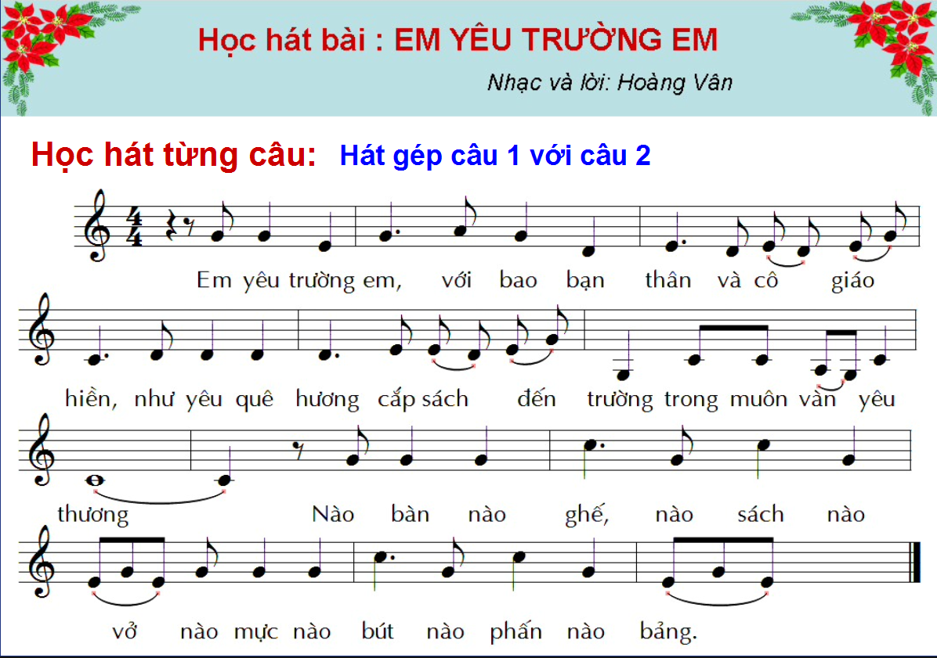
Hát ghép câu 1 và 2

Slide 7
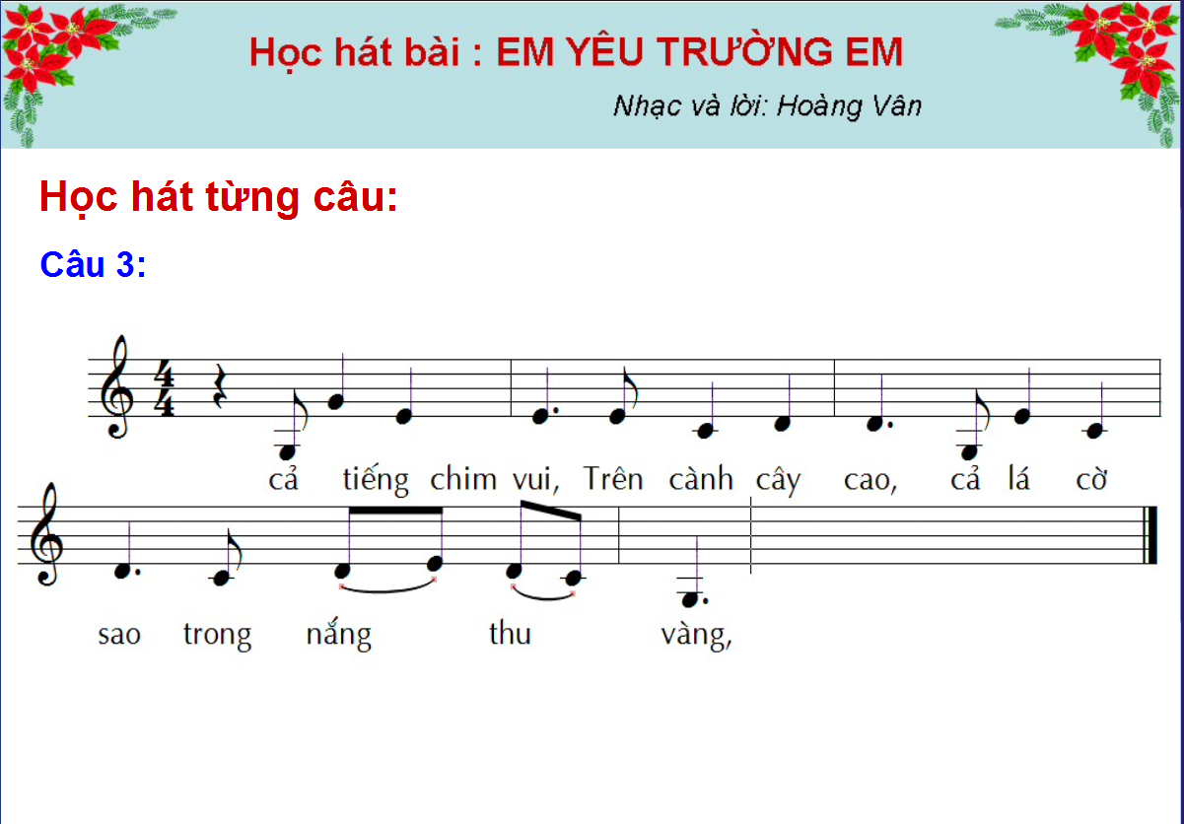

Slide 8
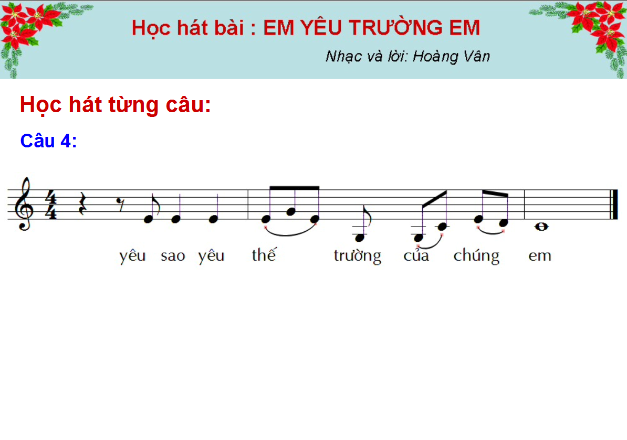

Slide 9
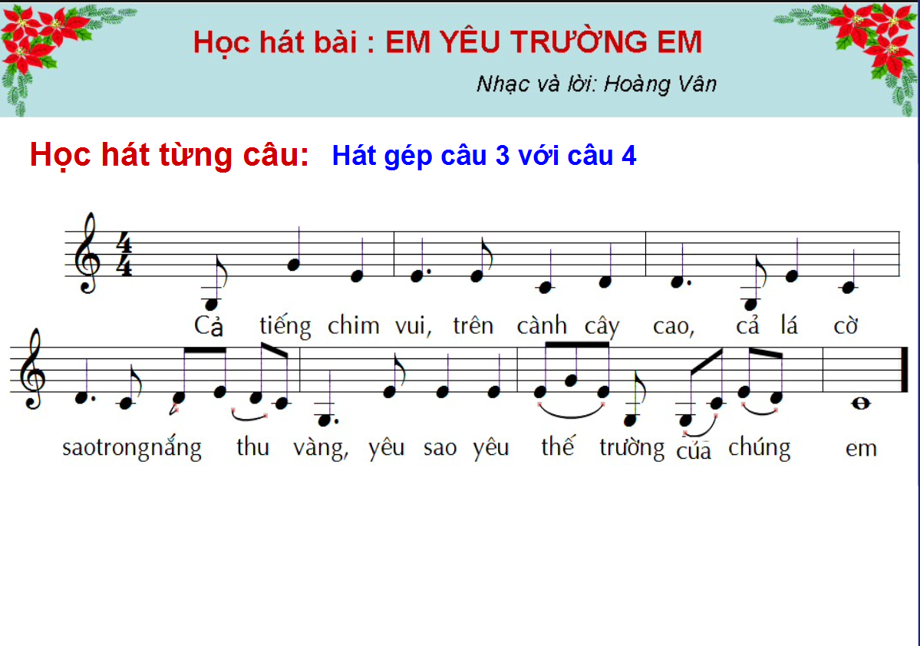
Hát ghép câu 3 và 4

Slide 11
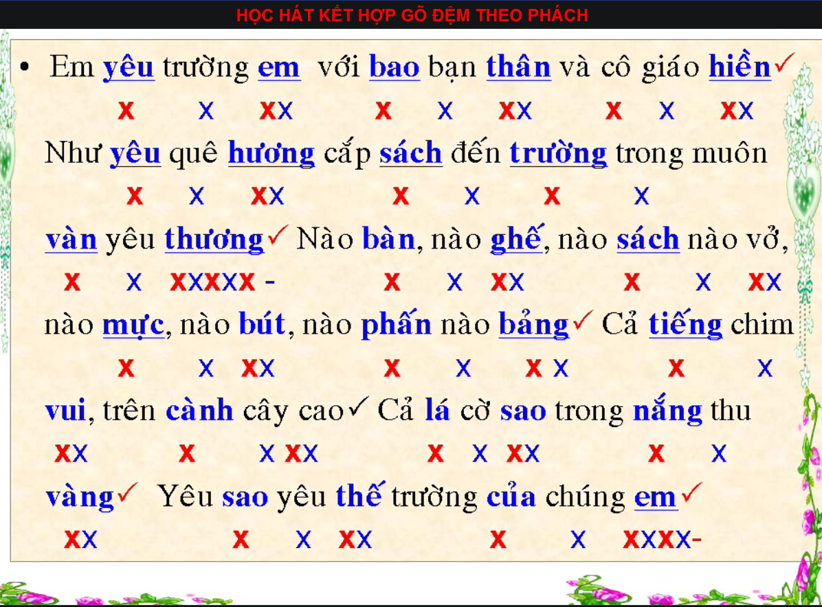

Slide 12
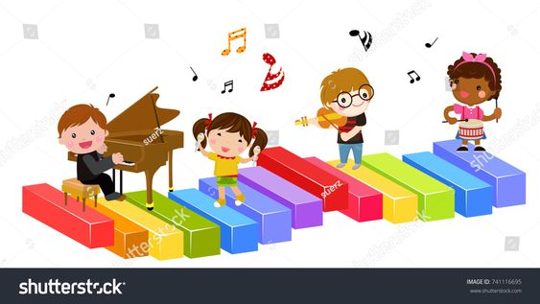

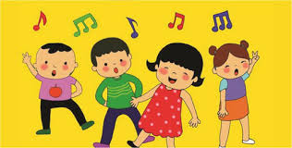
Tiết học đến đây là kết thúc.
Chúc các em chăm ngoan học giỏi.

